Slide 1

元胞自动机
讲解人：霍思羽
Cellular automata

Slide 2
1.
“元胞自动机”简介
目录
CONTENT
2.
构成及规则
3.
案例+matlab代码实现
4.
课后作业

Slide 3
简介
PART ONE

Slide 4
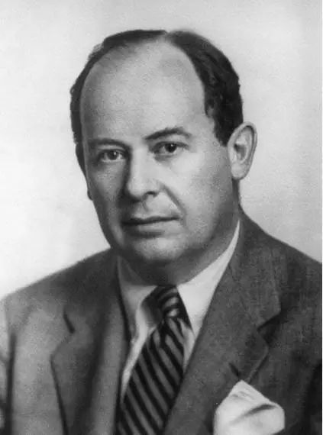
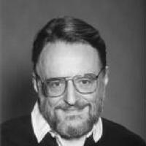
PART ONE元胞自动机 简介
历史：
最初的元胞自动机是由冯 · 诺依曼在 1950 年代为模拟生物细胞的自我复制而提出的，但是并未受到学术界重视。
1970 年, 剑桥大学的约翰 · 何顿 · 康威设计了一个电脑游戏 “生命游戏” 后, 元胞自动机才吸引了科学家们的注意。
1983 年 S.Wolfram 发表了一系列论文,对初等元胞机256种规则所产生的模型进行了深入研究, 并用熵来描述其演化行为, 将元胞自动机分为：平稳型, 周期型, 混沌型和复杂型。

Slide 5

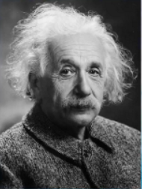
PART ONE元胞自动机 简介
元胞自动机：
是一种时间、空间、状态都离散，空间相互作用和时间因果关系为局部的网格动力学模型，具有模拟复杂系统时空演化过程的能力。
“Give me space and motion
and I will give you the word”
——Albert Einstein
给我空间和规则我可以给你
创造出一个世界

Slide 6
PART ONE元胞自动机 简介
应用：
社会学: 元胞自动机经常用于研究个人行为的社会性, 流行 现象. 例如人口迁移, 公共场所内人员的疏散, 流行病传播。
图形学: 元胞自动机以其特有的结构的简单性, 内在的并行 性以及复杂计算的能力成为密码学中研究的热点方向之一。
物理学: 在物理学中, 元胞自动机已成功的应用于流体, 磁 场, 电场, 热传导等的模拟。

Slide 7
构成及规则
PART TWO

Slide 8
PART TWO 构成及规则
元胞自动机的组成：
元胞邻居
元胞邻居
元胞
规则
元胞
规则
元胞空间
元胞边界
元胞空间
元胞边界

Slide 9
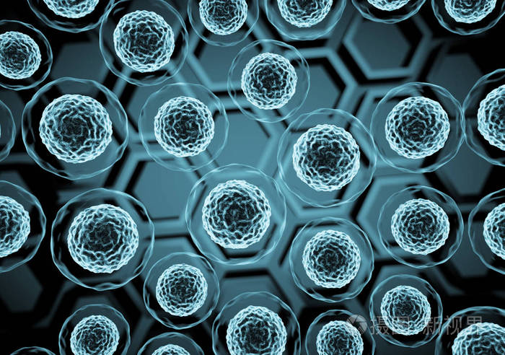
PART TWO 构成及规则
元胞自动机：
元胞
元胞：“细胞”或“元素”变化的基本单位，元胞自动机变化的载体。
举例：
1.人体细胞是人体结构、生理功能的基本单位，人体就是由体细胞和生殖细胞组成。
2.微量元素虽然身体当中的含量非常少，可是却会参与人体的各项生理机能。
自动机：通过对元胞设定规则，每个元胞状态会不断自动更新。

Slide 10
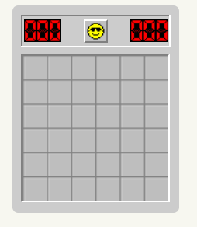
PART TWO 构成及规则
元胞空间：
元胞在空间分布上的集合

Slide 11
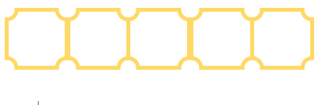

PART TWO 构成及规则
元胞空间：
一维空间：
二维空间：

Slide 12





PART TWO 构成及规则
元胞邻居：
元胞的状态受自身状态和周围邻居的影响
下小
一黄
时会
刻处
于
什
么
状
态
？
该时刻

Slide 13
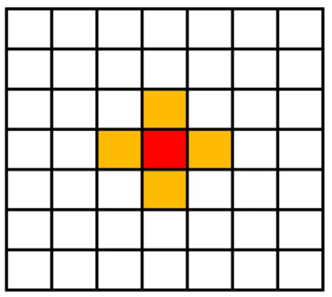
PART TWO 构成及规则
元胞邻居：
某一元胞状态更新时搜索的空间域
（比较常用）
冯.诺依曼邻居（4邻居型）

Slide 14
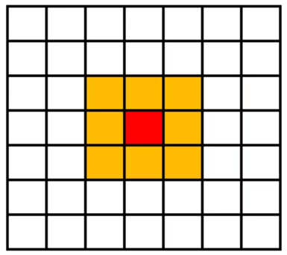
PART TWO 构成及规则
元胞邻居：
某一元胞状态更新时搜索的空间域
（比较常用）
摩尔型邻居（8邻居型）

Slide 15
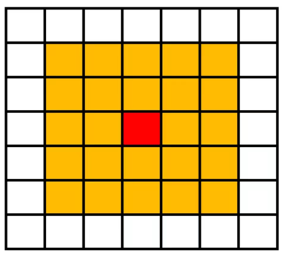
PART TWO 构成及规则
元胞邻居：
某一元胞状态更新时搜索的空间域
扩展摩尔型邻居（24邻居型）

Slide 16

PART TWO 构成及规则
元胞规则：
根据元胞当前状态及邻居状态决定下一时刻该元胞状态。演化规则是元胞自动机的灵魂所在（最重要！！！）。
蝴蝶效应
蝴蝶效应其实是一则小故事。讲述的是一只远在巴西的蝴蝶，因为煽动了一下翅膀所产生的微弱能量，却给远在美国的德克萨斯州带来了一场飓风。
局部变化会引起全局变化

Slide 17
PART TWO 构成及规则
元胞边界：
为什么要设置元胞边界呢？
元胞自动机对每个元胞施加同样的规则，因此需要设置边界条件，使边界上的细胞与其他细胞具有相同的邻居数目。

Slide 18
PART TWO 构成及规则
边界类型：
①固定边界
（所有边界外元胞均取某一固定常量。
如0，1等）
1
A
②周期边界
（相对边界连接起来的元胞空间。）
A
B
B
③绝热边界
（指边界邻居元胞的状态始终和边界 元胞的状态保持一致）
A
A
④映射型边界
（指以边界元胞为对称轴的元胞状态作为边界）
A
C
C

Slide 19
PART TWO 构成及规则
边界类型：
周期型边界
B
A
B
固定边界
5
2
6
5
9
6
7
1
A
2
1
7
6
3
1
0
绝热边界
3
9
3
4
4
1
5
6
1
8
A
A
9
1
8
2
8
9
8
5
8
映射边界
C
A
C

Slide 20
PART TWO 构成及规则
总结：
元胞
元胞空间
元胞邻居
规则（元胞自动机的灵魂）
边界
元胞自动机

Slide 21
案例+
代码实现
PART THREE

Slide 22
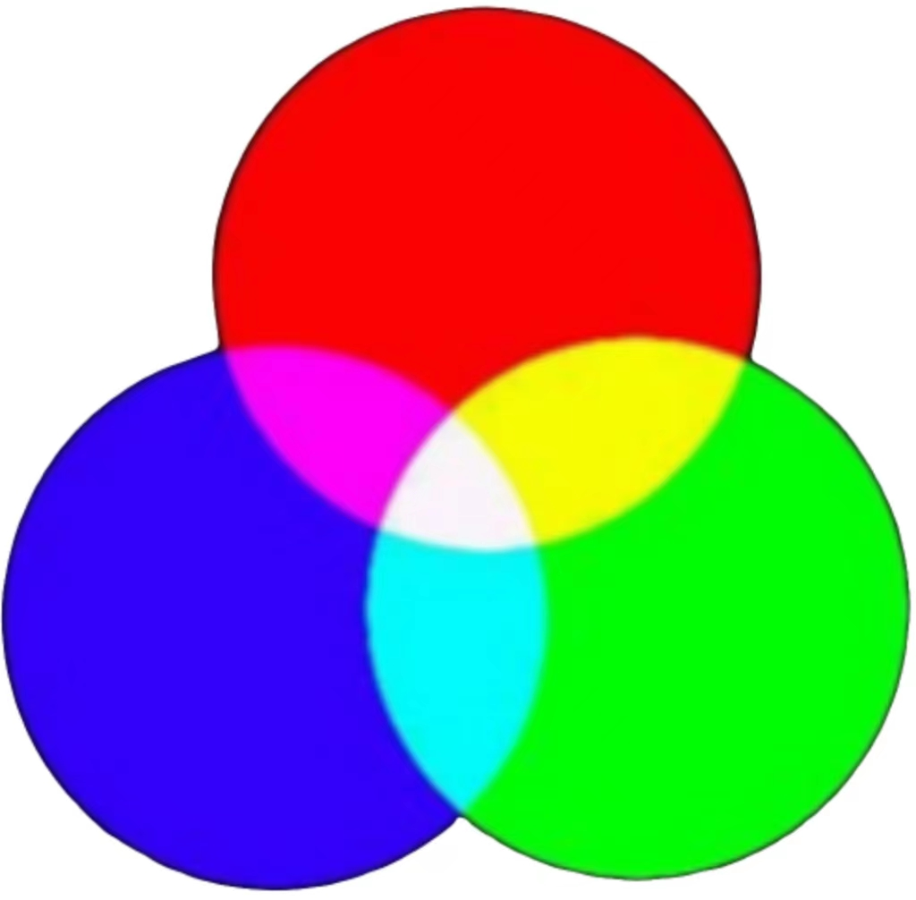
PART THREE 色光三原色
色光三原色：
R（红Red）、G（绿Green）、B（蓝Blue）
image
imshow
imagesc
这三个函数都是将RGB三通道显示出来。
imshow将图像以原始尺寸显示，image和imagesc 则会对图像进行适当的缩放（显示出来的尺寸大小）。

Slide 23
PART THREE 色光三原色
cat是把RGB三通道结合在一起(合并矩阵）
最后成为一个真彩图像
A=[0 0 0]
B=[1 1 1]
C=[2 2 2]
cat（3,A,B,C）
drawnow 更新图窗

Slide 24
PART THREE 色光三原色
1
0
1
R
1
1
1
1
1
1
1
0
1
G
1
1
1
1
1
1
1
0
0
B
1
1
1
1
1
1

Slide 25
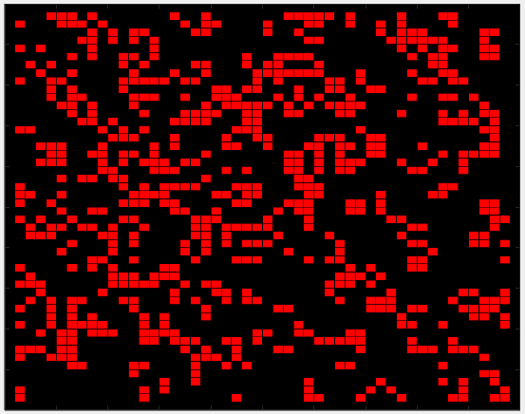
PART THREE 生命游戏
简介：
生命游戏没有游戏玩家各方之间的竞争，可以把它归类为仿真游戏。其模拟和显示的图像看起来颇似生命的出生和繁衍过程因而得名为“生命游戏”。
在游戏进行中，杂乱无序的细胞会逐渐演化出各种精致、有形的结构；这些结构往往有很好的对称性，而且每一代都在变化形状。一些形状一经锁定就不会逐代变化。有时，一些已经成形的结构会因为一些无序细胞的“入侵”而被破坏。但是形状和秩序经常能从杂乱中产生出来。
每个方格中都可放置一个生命细胞，每个生命细胞只有两种状态：“生”或“死”。
生命游戏想要模拟的是：
随着时间的流逝，分布图将如何一代一代地变化。

Slide 26
PART THREE 生命游戏
游戏规则
生存定律游戏开始时，每个细胞随机地设定为“生”或“死”之一的某个状态。然后，根据某种规则，计算出下一代每个细胞的状态，画出下一代细胞的生死分布图。在康威的生命游戏中，规定了如下生存定律：
（1）假设每一个细胞都遵循完全一样的生存定律。
（2）把细胞之间的相互影响只限制在最靠近该细胞的8个邻居中。使每个细胞迭代后的状态由该细胞及周围8个细胞状态所决定。
（3）当前细胞为死亡状态时，当周围有3个存活细胞时，则迭代后该细胞变成存活状态(模拟繁殖)；
（4）当前细胞为存活状态时，当周围的邻居细胞低于两个存活时，该细胞变成死亡状态(模拟生命数量稀少)。
（5）当前细胞为存活状态时，当周围有两个或3个存活细胞时，该细胞保持原样。
（6）当前细胞为存活状态时，当周围有3个以上的存活细胞时，该细胞变成死亡状态(模拟生命数量过多)。

Slide 27
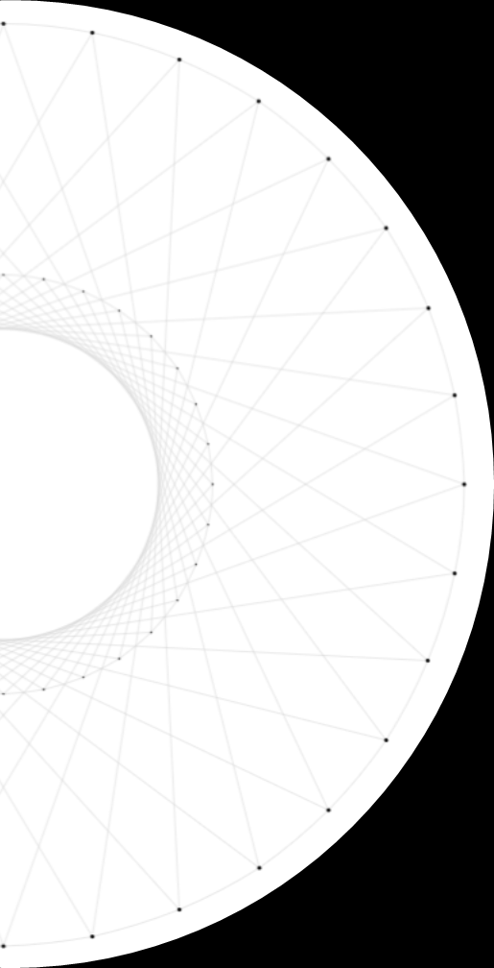
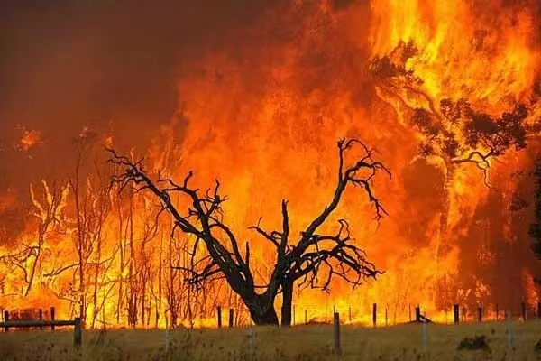
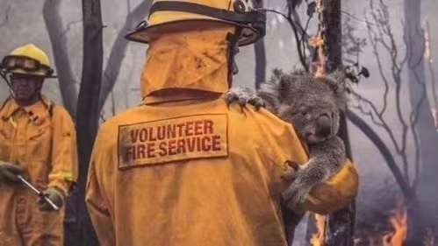

PART THREE 澳洲大火
背 景
众所周知澳洲大火事件是由于高温天气和干旱天气引起的。
在此期间有大面积的土地被破坏，并造成大量财产损失和人员伤亡。
我们来用元胞自动机对澳洲大火进行模拟。

Slide 28
PART THREE 澳洲大火
规则:
先建立一个矩阵，模拟森林的各种状态，其中矩阵的每个元素有3个状态，分别是0、1、2，其中0代表此处没有树木生长，1代表此处的树木正在燃烧，2代表此处有树木。
A、如果矩阵中的一个树木上下左右有燃烧的树木，那么它会被点燃，也就是说如果一个元素的状态为 2，它的“上下左右”相邻的元素中有值为1的话，那么这个元素在下一次的循环中会变成1;
B、如果一个树木正处于燃烧中，那么它会熄灭，也就是说如果一个元素的值为1，那么它在下一次循环中会变成0;
C、在没有树的土地上有几率长成树木，也就是说如果一个元素为0，那么它在下一次循环之中有一定的几率变成2;
D、树木有几率被点燃，也就是说如果一个元素值为2，那么它在下一次循环之中有几率会变成1。

Slide 29
PART THREE 澳洲大火
编程思路:
创建一个300X300的状态矩阵，每次循环的时候将上述的模型的4条规则加入其中:
针对规则A，找出矩阵中每个元素的上下左右的元素，这样会构成4个矩阵，然后利用判别表达式求出4个逻辑矩阵，将4个逻辑矩阵相加，然后利用相加得到的值是否大于1来判断此元素是否在下次循环中是否被置为1;
针对规则B，在每次状态矩阵取值的过程之时，总是会将矩阵中的每个元素全部置为0,然后对每个元素进行相应的赋值，如果矩阵中的某元素在这轮循环赋值结束之时为0，那么它处于无树木的状态;
针对规则C，利用matlab内置的随机函数产生一个概率矩阵，如果矩阵中的元素小于树木生长的概率，那么生成的逻辑矩阵中对应的元素置1;
针对规则D，同规则C，利用内置的随机函数及布尔表达式生成一个概率矩阵。
被雷击中+周围有燃烧的则树会被烧毁。
现存的树=树-被烧毁的树+新生的树
被雷击中的概率：5e-6; 生长的概率：1e-2;

Slide 30


PART THREE 传染病传播
背 景
近几年全球各地爆发新冠疫情，疫情就是一场没有硝烟的战争,它是给我们带来危害的“大魔王”。
研究表明，新型冠状病毒具有传播速度快的特征，这不仅导致了大量的人被感染甚至死亡,而且对整个人类社会各方面的发展都造成了负面影响。
今天我们来研究一下如何用元胞自动机对新冠病毒🦠传播过程进行仿真模拟。

Slide 31
PART THREE 传染病传播
１.元胞状态
：代表易感者
：代表潜伏者
：代表患病者
：代表免疫者
：代表死亡者
: 代表虚拟边界
2.邻居
采用八邻居格式。

Slide 32
PART THREE 传染病传播
3.规则
易感者的下一状态只能有两种：易感者 潜伏者
潜伏者的下一状态只能有三种：潜伏者 患病者 免疫者患病者的下一状态只能有三种：患病者 死亡者 易感者免疫者的下一状态只能有一种：免疫者
死亡者的下一状态只能有一种：死亡者
状态转移的两种方式：
１.自我影响
２.影响邻居（邻居影响）

Slide 33
课后作业
PART FOUR

Slide 34

PART FOUR 课后作业
作业：
加
油
呀!
后三页ppt中有所展示
提交时间：
2023年2月16日
提交到邮箱：
3344478584@qq.com
命名：
专业+班级+姓名+元胞自动机
例：
数学211大米粥+元胞自动机

Slide 35
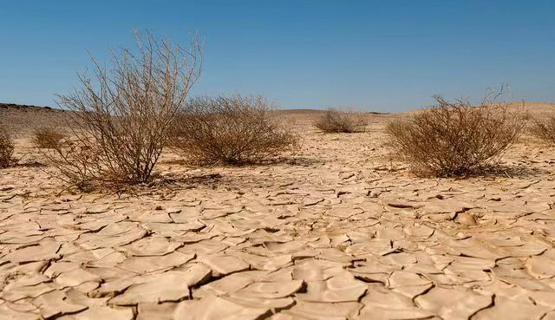
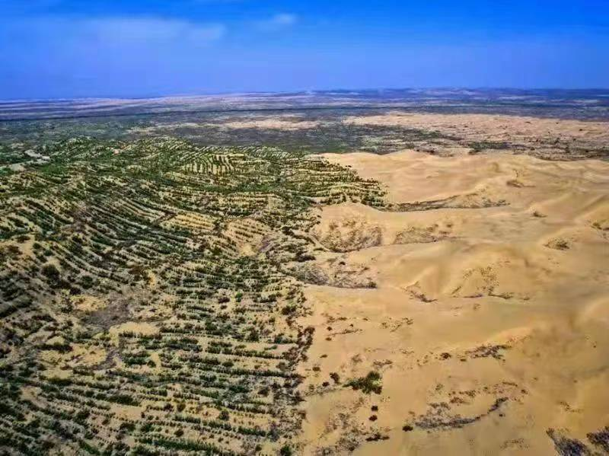
PART FOUR课后作业
背 景
土地荒漠化成因可分为两类：
一是全球气候变化异常，特别是中纬度地区的气候正朝暖、干的方向发展，使大的生态背景有利于沙漠化的发生；二是存在一些不利的自然因素，如气候干旱、降水变率大、土壤沙粒含量高及疏松易于移动等，特别是强劲频繁的起沙风为沙漠化的发生提供了强大的动力。
请同学们用元胞自动机对土地荒漠化过程进行仿真模拟。

Slide 36
PART FOUR 课后作业
规则：
１.元胞状态
：代表空地
：代表沙漠
：代表森林
2.邻居
采用八邻居格式。

Slide 37
PART FOUR 课后作业
规则：
规则一：四周有沙漠时，下一时刻空地变为沙漠
规则二：森林四周有三块或四块沙漠时，下一时刻森林变为空地
规则三：沙漠四周有三块或四块森林时，下一时刻沙漠变为空地

Slide 38
感谢聆听
PRESENTED BY PANDA WORK

